Slide 1

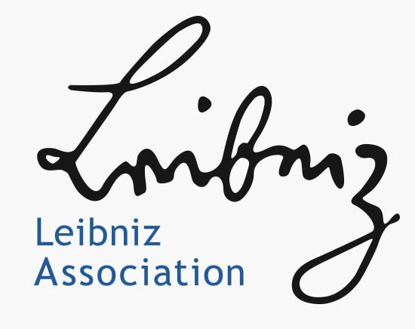
Title Manfred Krifka Leibniz-Zentrum Allgemeine Sprachwissenschaft (ZAS) Berlin Workshop:
Leibniz-Zentrum Allgemeine Sprachwissenschaft

